Slide 1
Epreuve E4
Mise en place d’un site web local sur server LAMP
BTS SIO SISR Komlan ADJOKOU

Slide 2
Présentation de l’entreprise
L'école primaire et secondaire Servan est ouverte depuis juin 2022 et se situe dans Paris.
Elle est de taille moyenne et compte environ 100 employés.
Les différents départements sont :
la Direction
l’Administration
la Comptabilité
l’Informatique
le Secrétariat
le corps enseignant
Nous faisons partie du département informatique qui gère l'entièreté du parc informatique.

Slide 3
Cahier des charges
L’expression des besoins
L'école a besoin d’un site internet local pour illustrer les cours de développement HTML/CSS, où les étudiants accéderont au site sans modifier les fichiers de source.
La description de l’existant
Nous avons un serveur à disposition sur lequel on pourra installer Debian 11 Bullseye et ensuite le LAMP.

Slide 4
Expliquer le choix de Debian 11 et LAMP
Debian 11 :
Le professeur chargé des cours de développement a demandé à ce que l’on installe Debian 11 afin qu’il introduise Linux aux élèves.
LAMP :
LAMP signifie Linux Apache MySQL PHP.
Nous utiliserons cet ensemble de logiciels pour ces 2 raisons :
ils sont standardisés dans l’industrie
ils satisfont les besoins des cours d’introduction au développement

Slide 5
Expliquer le choix de Debian 11 et LAMP
D’autres ensembles possibles sont :
XAMPP | (X)Multi-plateforme Apache MySQL PHP Perl | - pages dynamiques - multi-plateforme (Linux, Windows, MacOS) | - plus de failles de sécurité possibles
AMPPS | Apache MySQL PHP Perl Softaculous | - plus d’outils tels que Perl et Softaculous | - d’autant plus de failles de sécurité possibles

Slide 6
Cahier des charges
Planification des tâches
Installer Debian 11
Modifier les listes de sources
Permettre le login ssh
Installer Apache2, MariaDB (MySQL) et PHP
Créer et configurer l’hôte virtuel du site web
Remplir son contenu
Accéder au site sur une machine cliente
Nous passerons maintenant à la mise en œuvre.

Slide 7
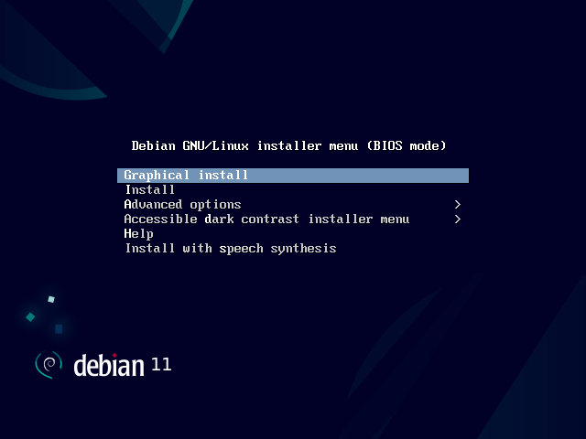
Installation de Debian 11

Slide 8
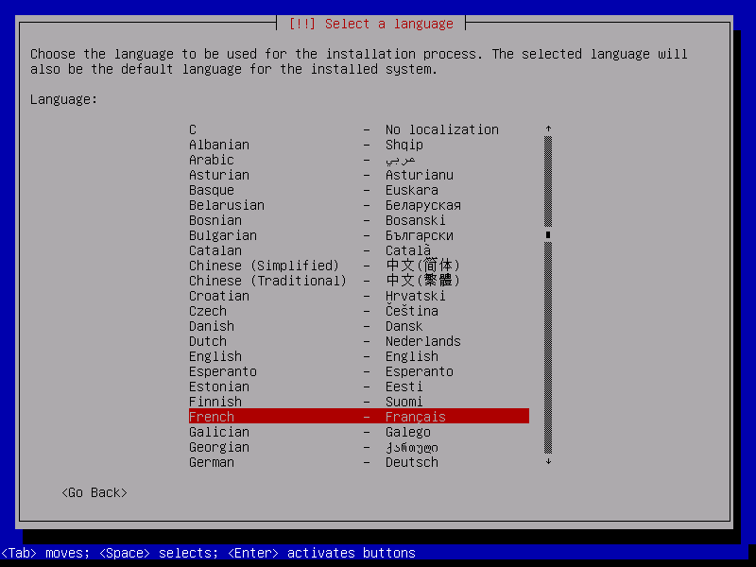
1. Installation de Debian 11

Slide 9
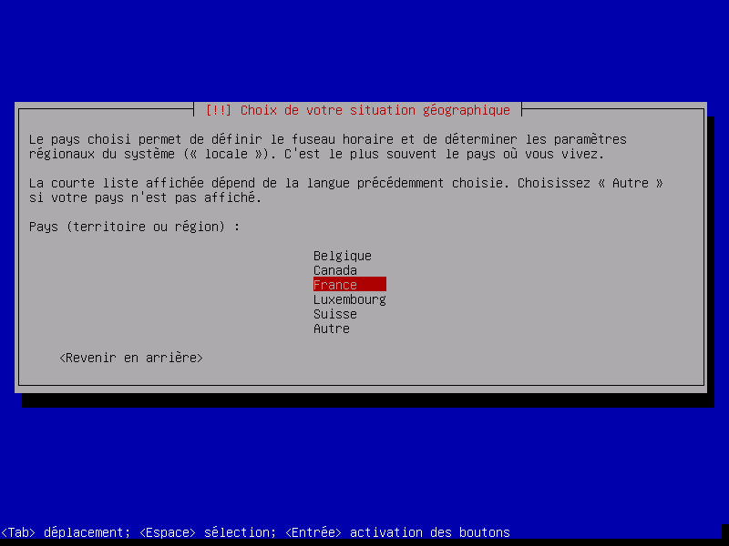
1. Installation de Debian 11

Slide 10
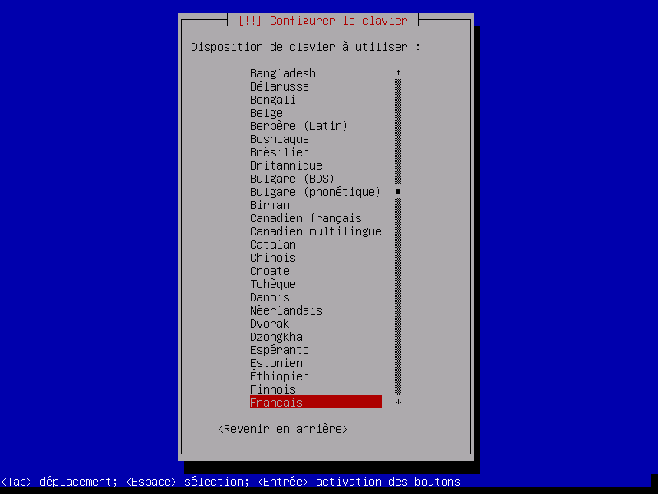
1. Installation de Debian 11

Slide 11
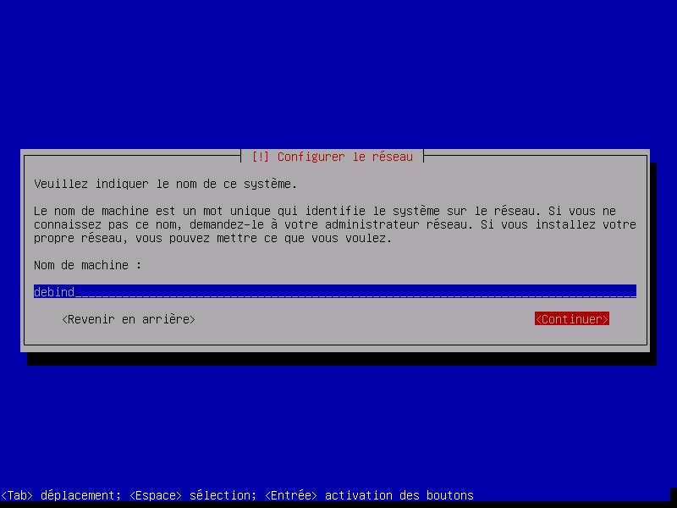
1. Installation de Debian 11

Slide 12
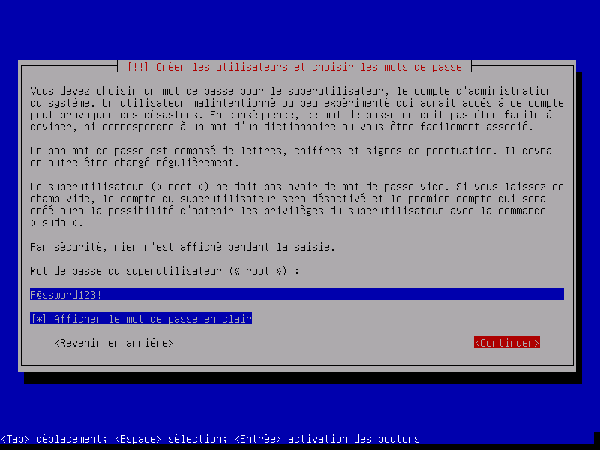
1. Installation de Debian 11

Slide 13

1. Installation de Debian 11

Slide 14
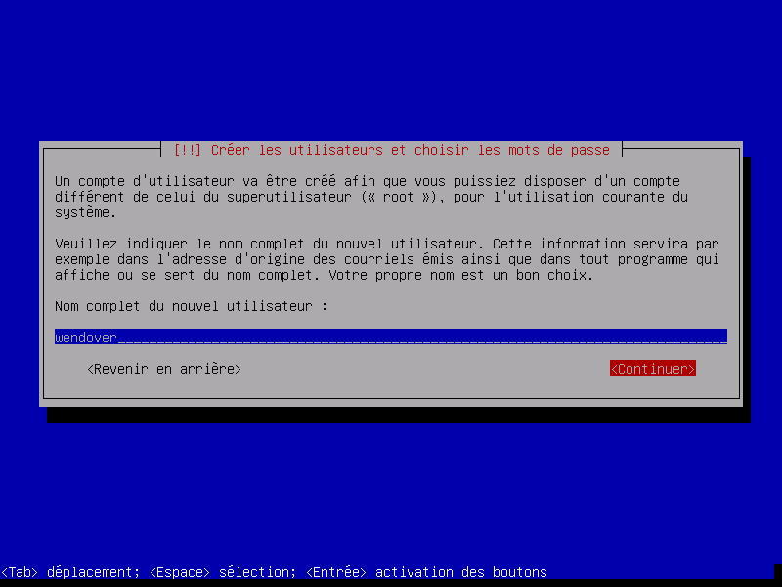
1. Installation de Debian 11

Slide 15
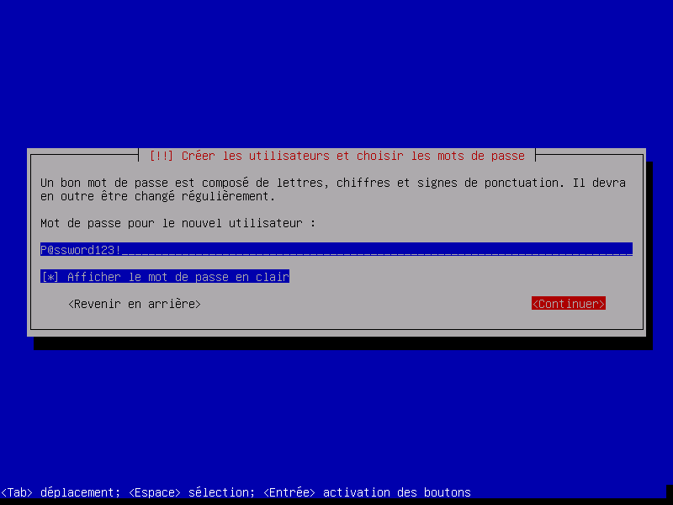
1. Installation de Debian 11

Slide 16
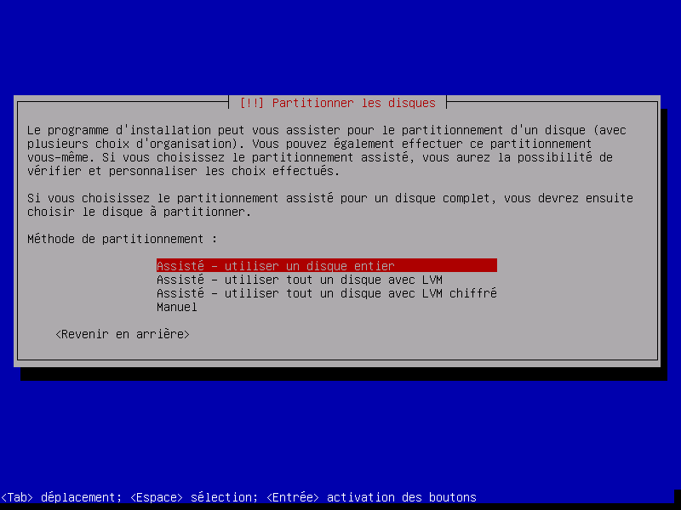
1. Installation de Debian 11

Slide 17
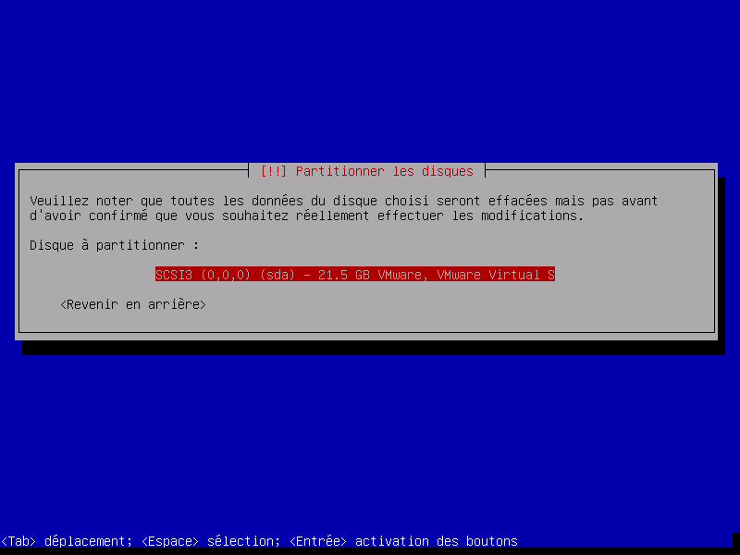
1. Installation de Debian 11

Slide 18
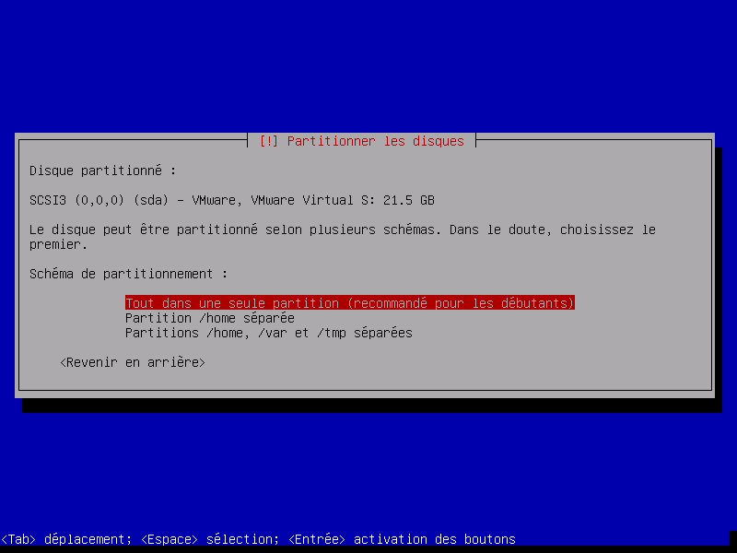
1. Installation de Debian 11

Slide 19
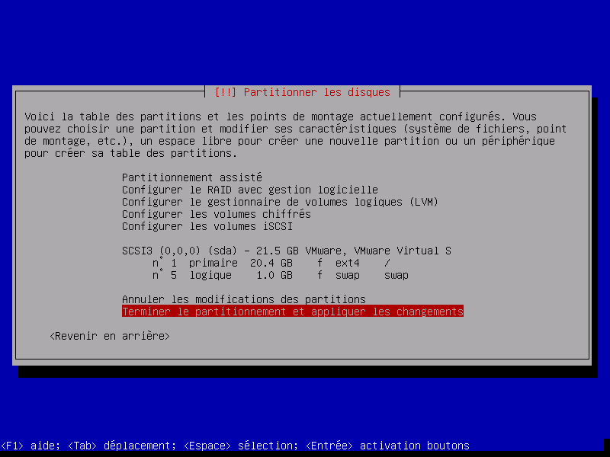
1. Installation de Debian 11

Slide 20
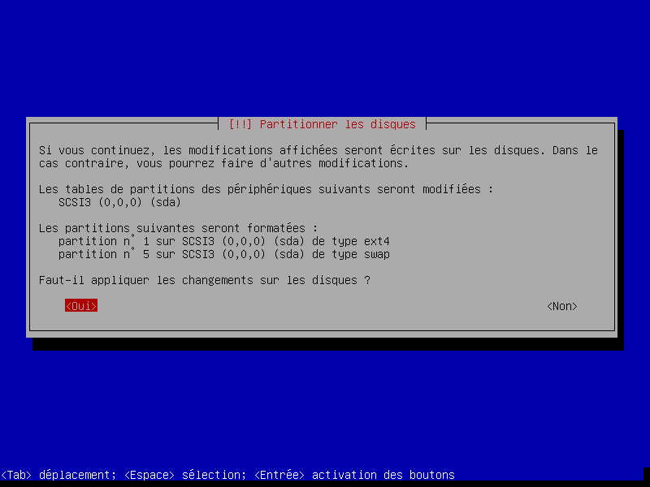
1. Installation de Debian 11

Slide 21
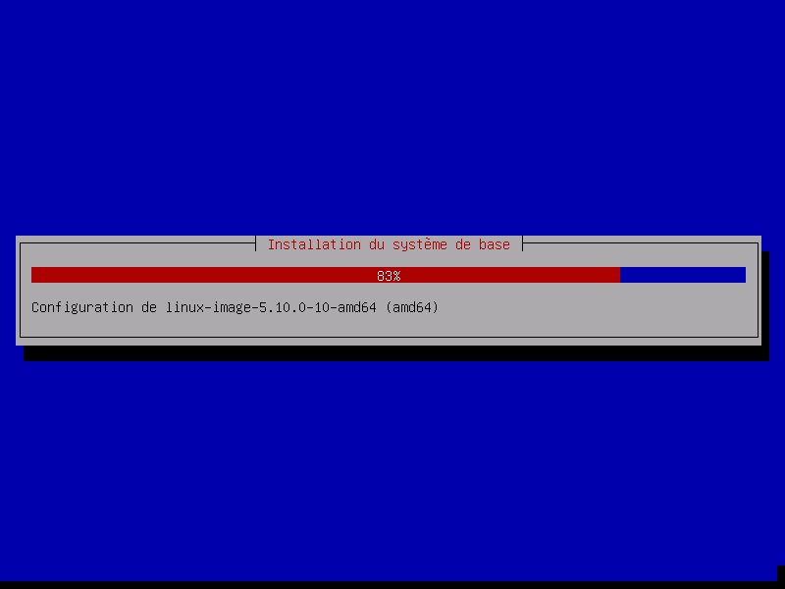
1. Installation de Debian 11

Slide 22
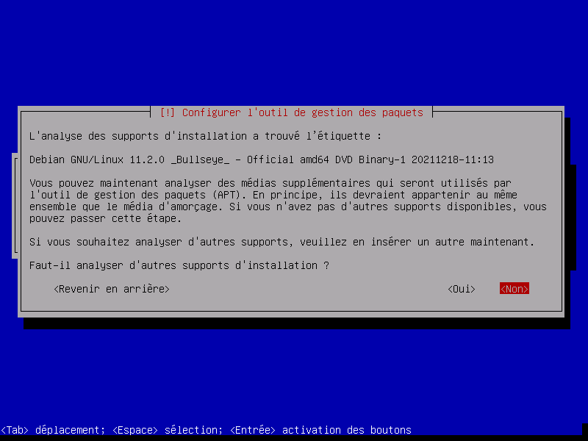
1. Installation de Debian 11

Slide 23
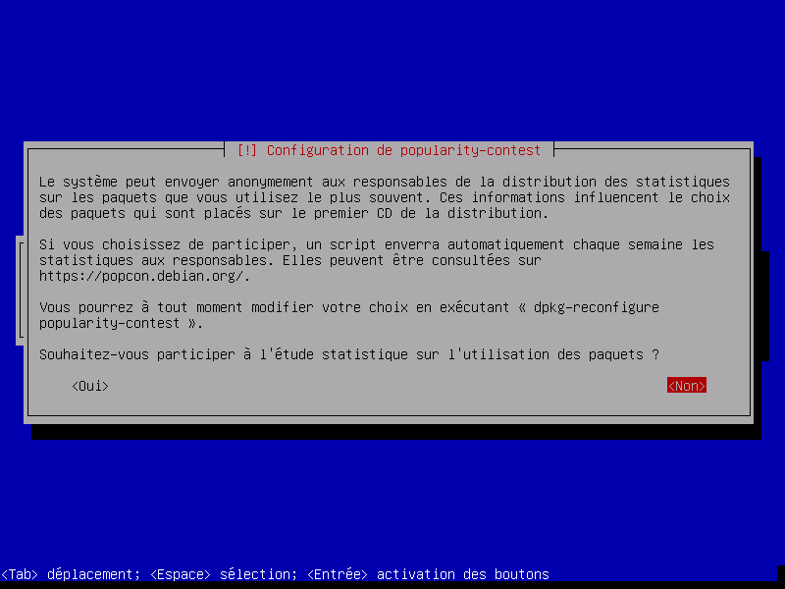
1. Installation de Debian 11

Slide 24
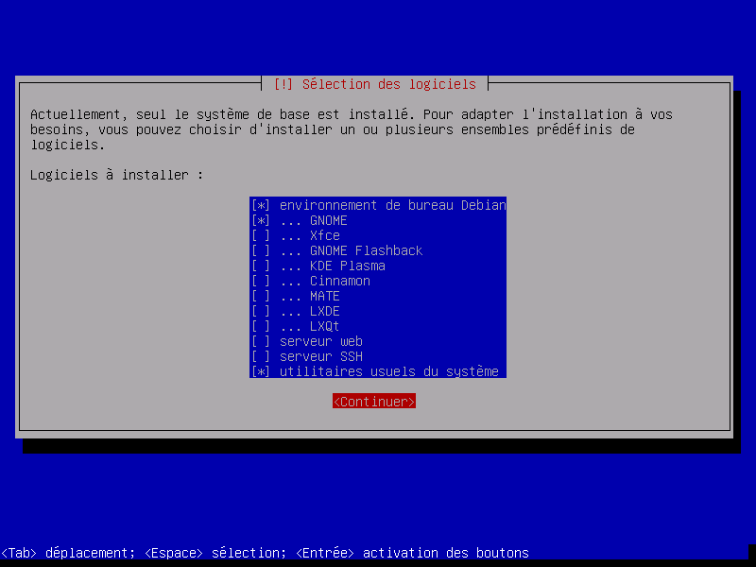
1. Installation de Debian 11

Slide 25
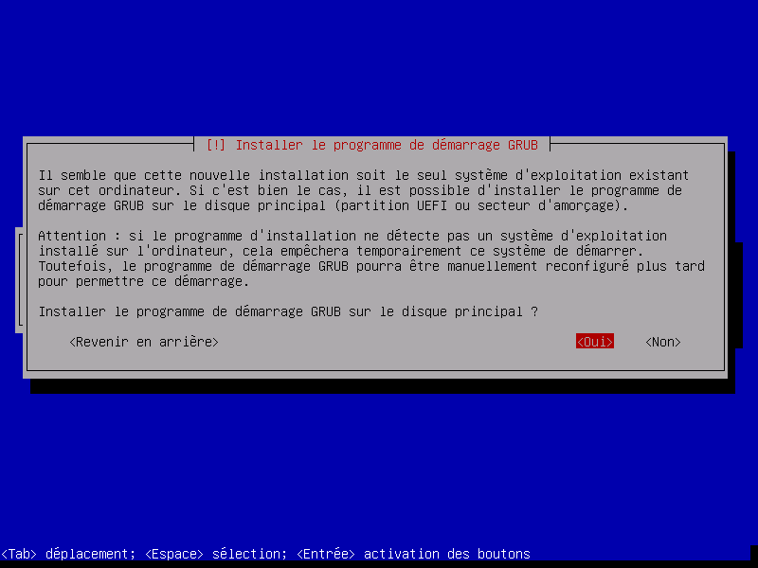
1. Installation de Debian 11

Slide 26
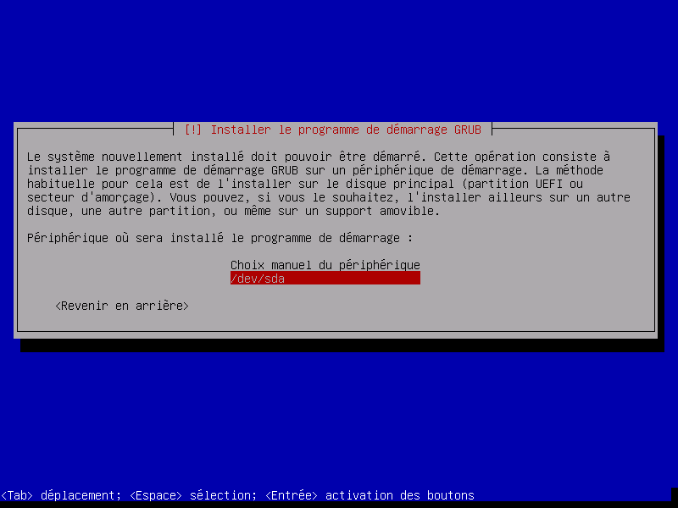
1. Installation de Debian 11

Slide 27
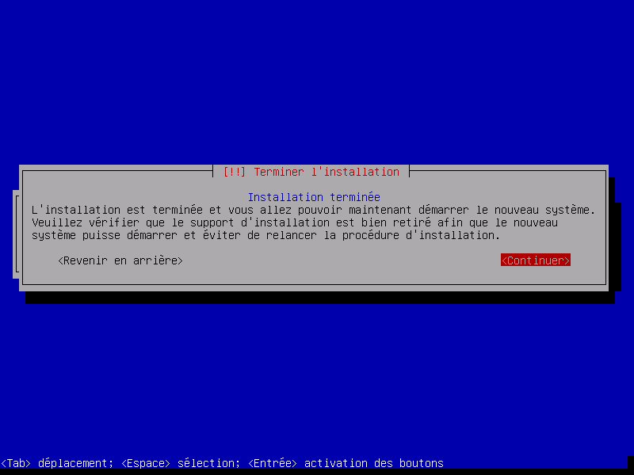
1. Installation de Debian 11

Slide 28
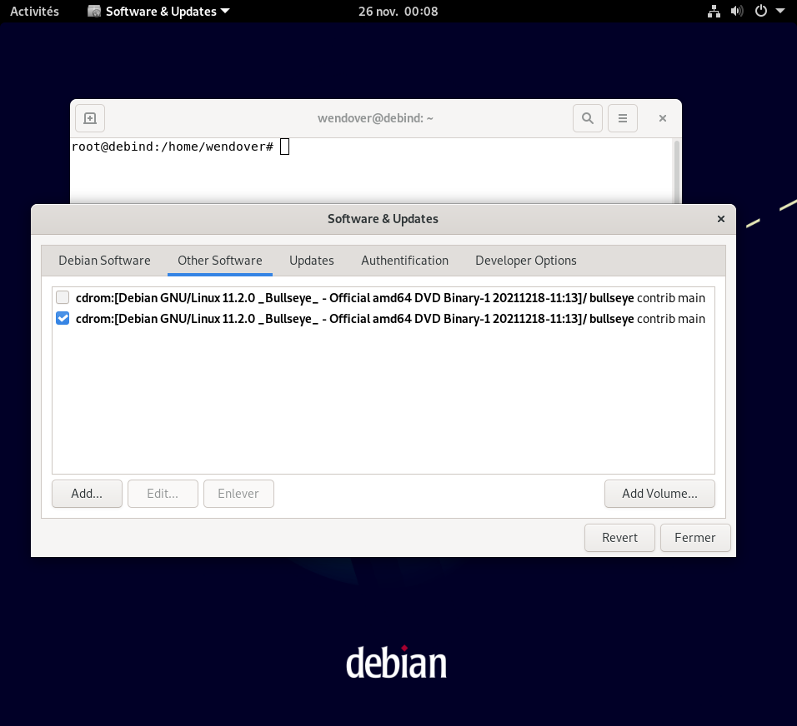
2. Modification des listes de sources

Slide 29
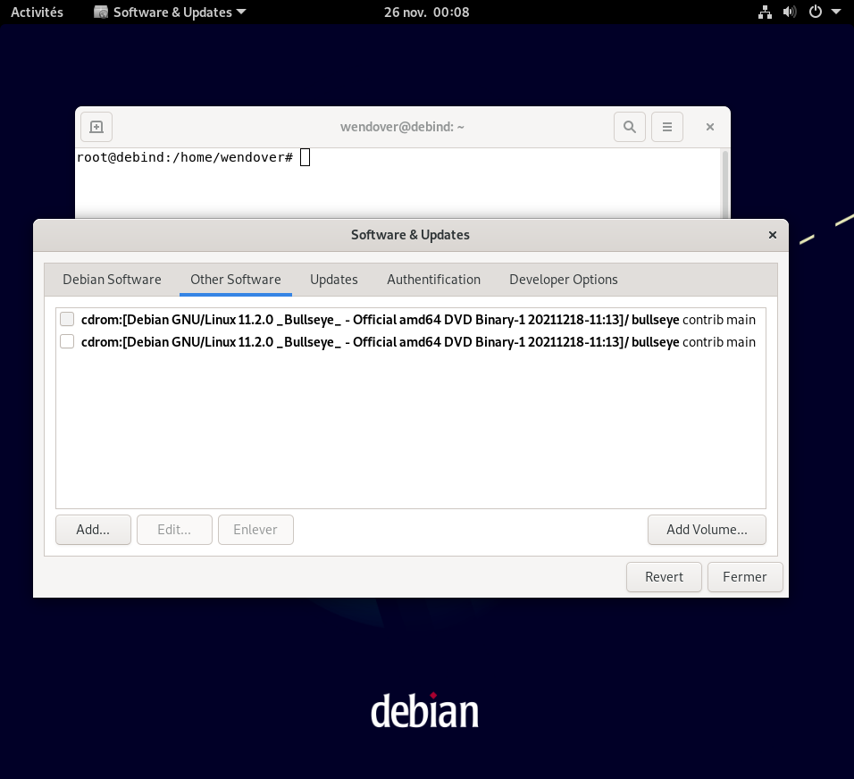
2. Modification des listes de sources

Slide 30
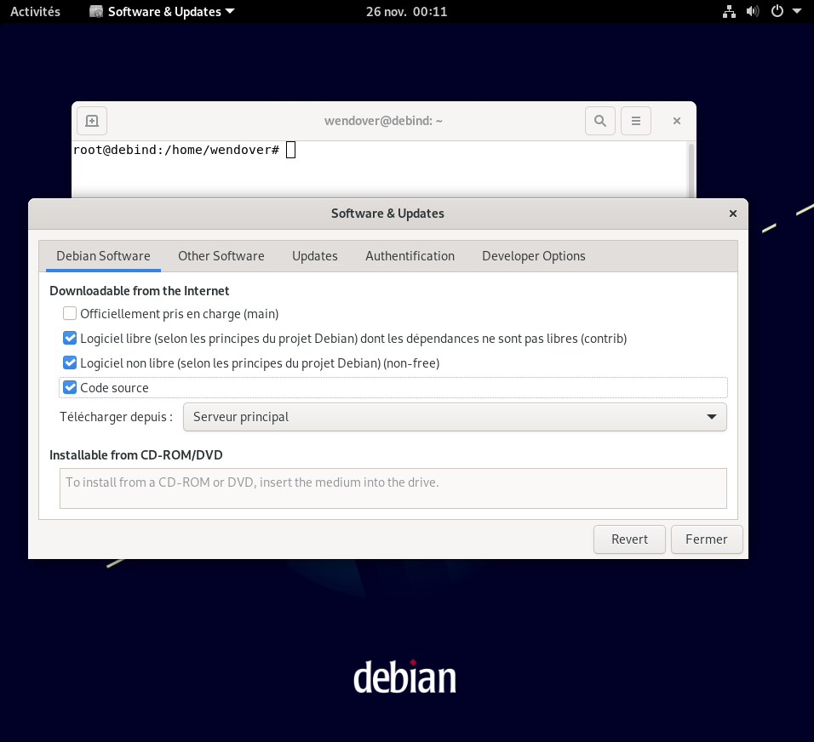
2. Modification des listes de sources

Slide 31
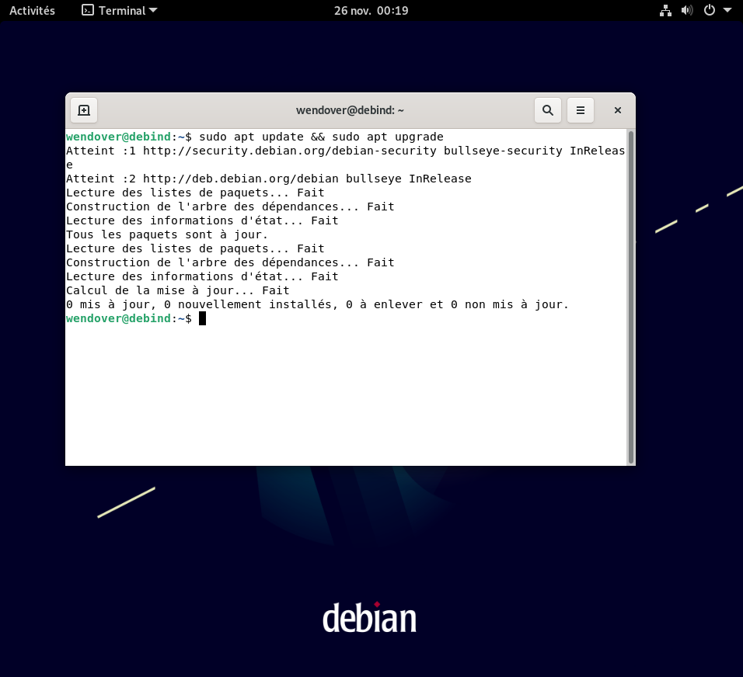
2. Modification des listes de sources

Slide 32
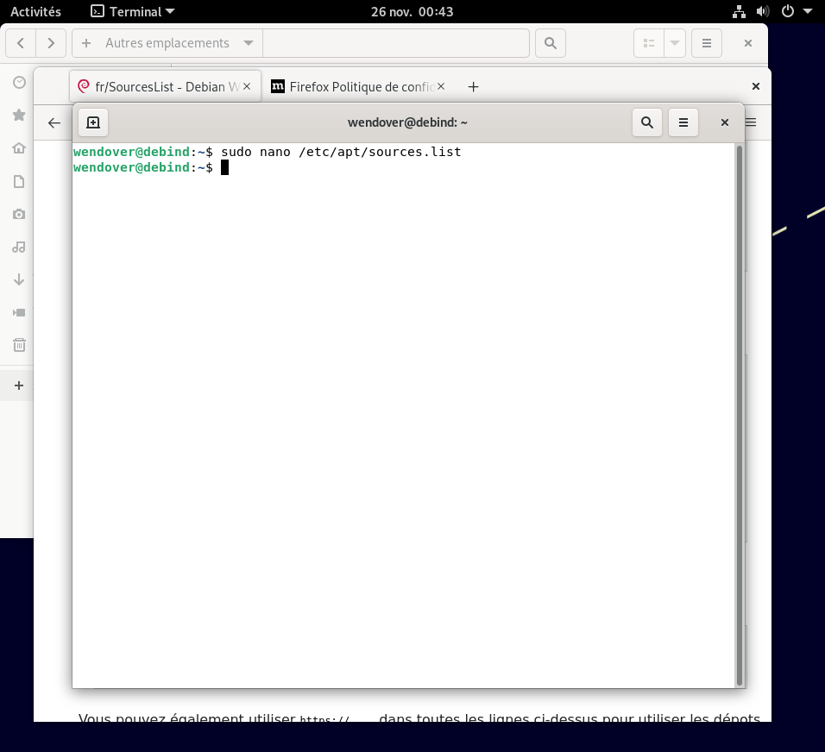
2. Modification des listes de sources

Slide 33
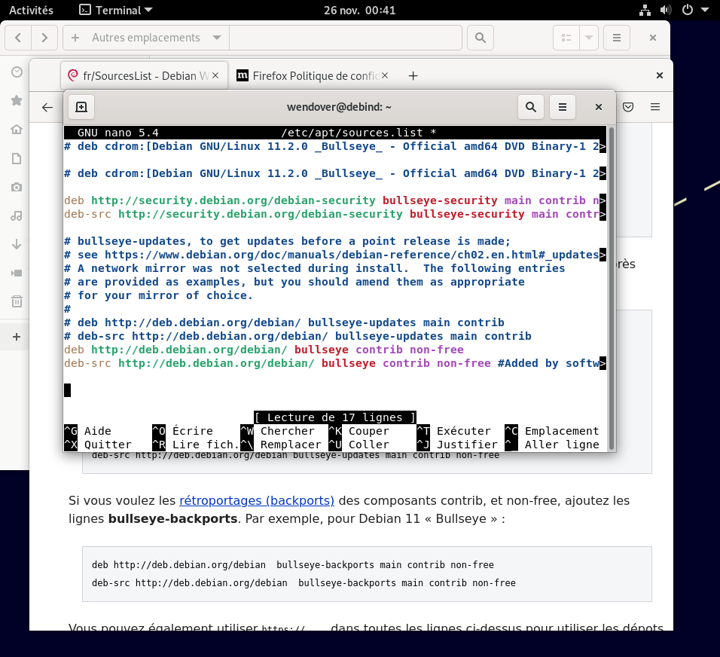
2. Modification des listes de sources

Slide 34
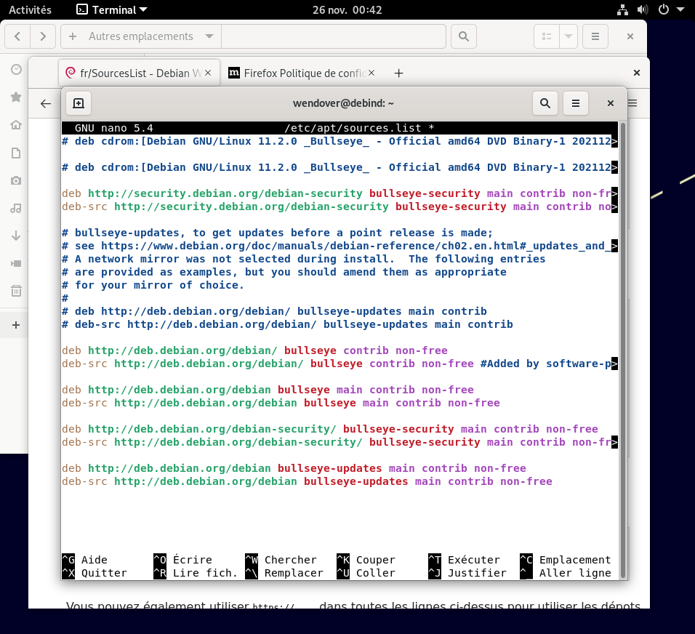
2. Modification des listes de sources

Slide 35
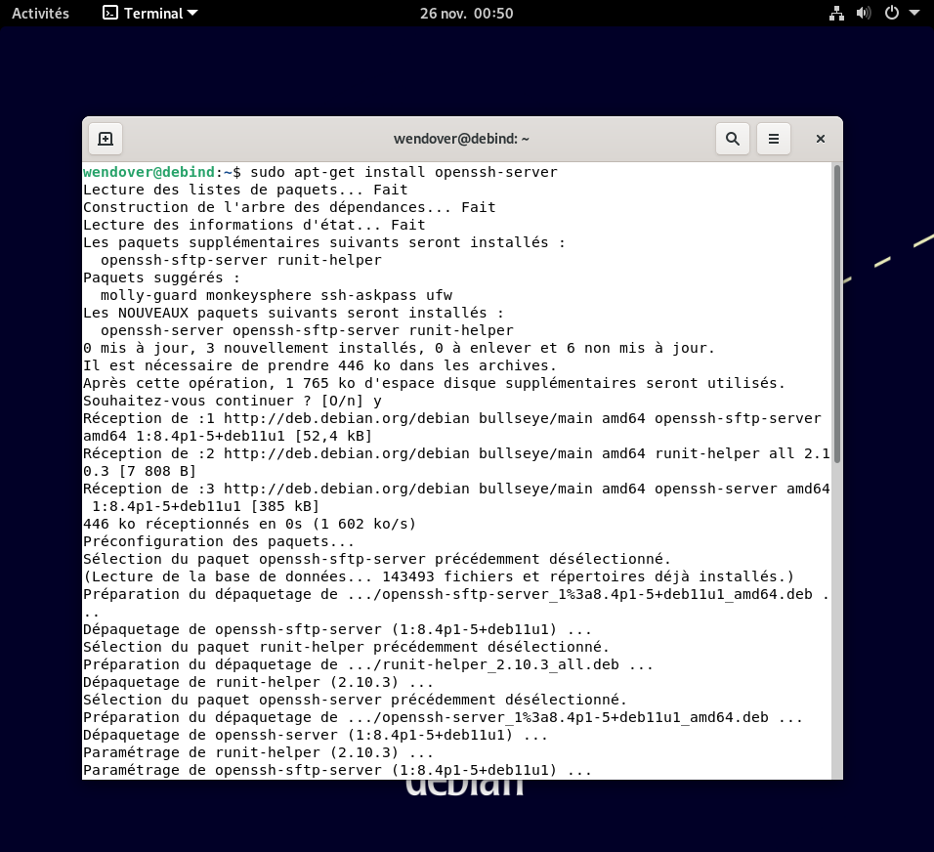
3. Permettre le login ssh

Slide 36
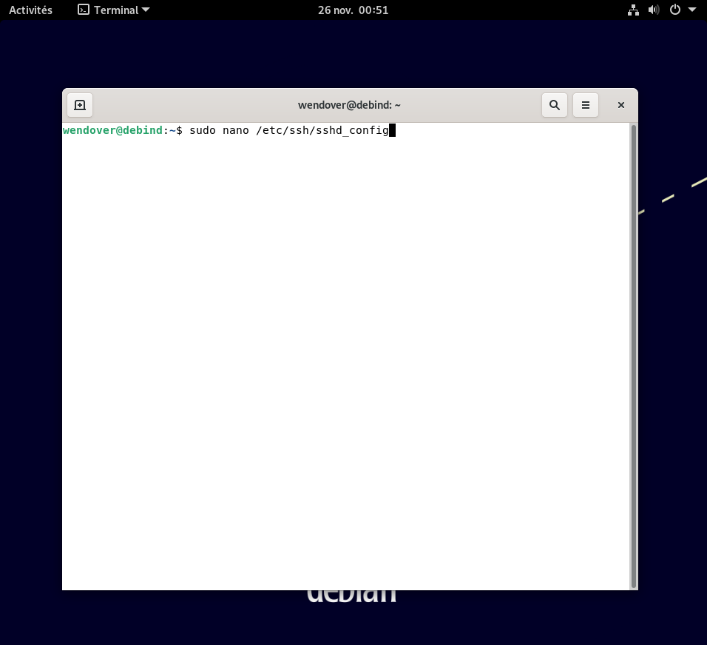
3. Permettre le login ssh

Slide 37
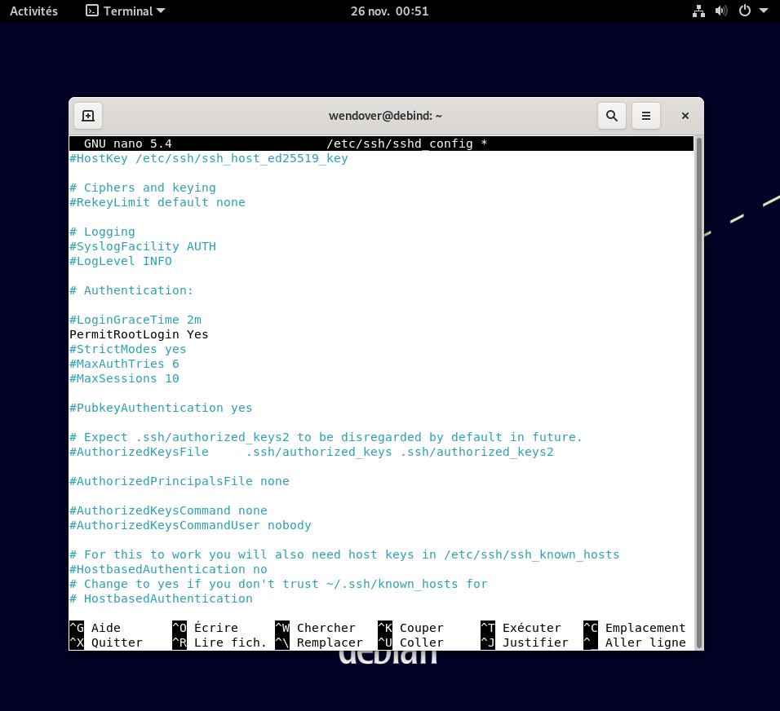
3. Permettre le login ssh

Slide 38
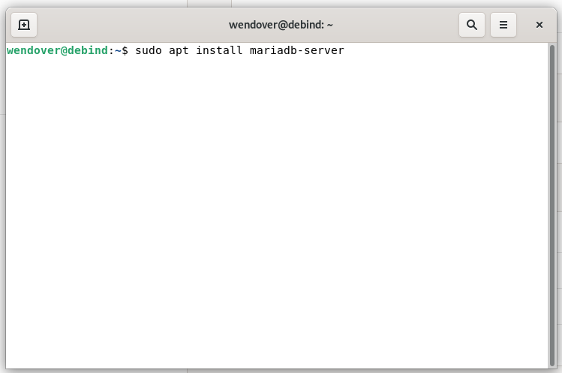
LAMP 4. MariaDB (MySQL)

Slide 39
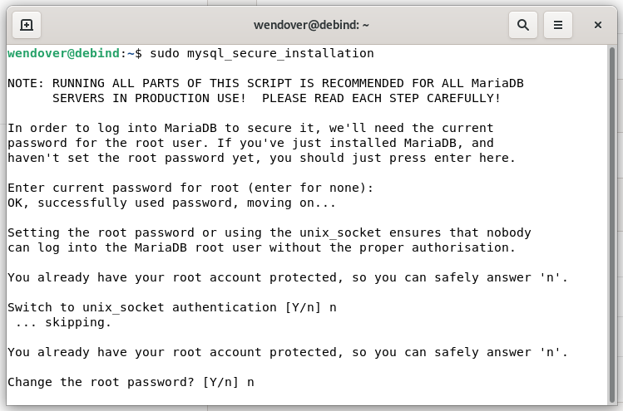
LAMP 4. MariaDB (MySQL)

Slide 40
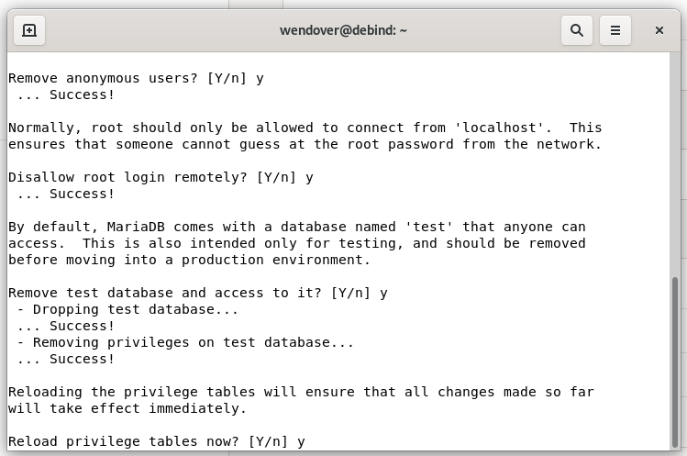
LAMP 4. MariaDB (MySQL)

Slide 41
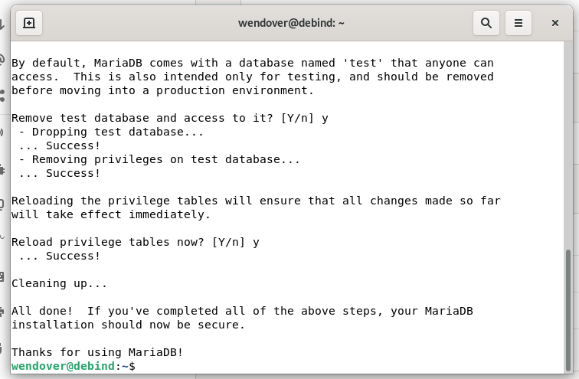
LAMP 4. MariaDB (MySQL)

Slide 42
LAMP 4. MariaDB (MySQL)

Slide 43
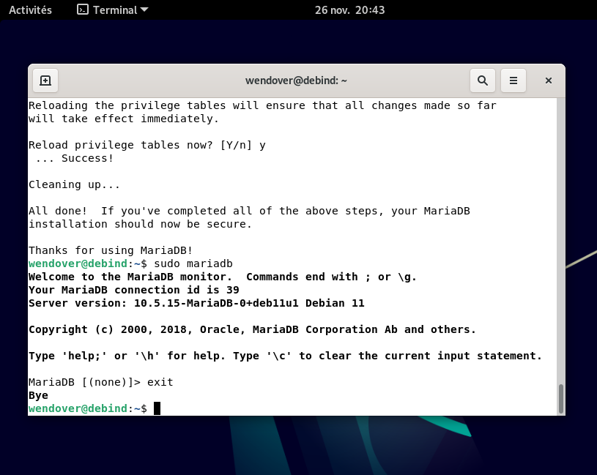
LAMP 4. MariaDB (MySQL)

Slide 44
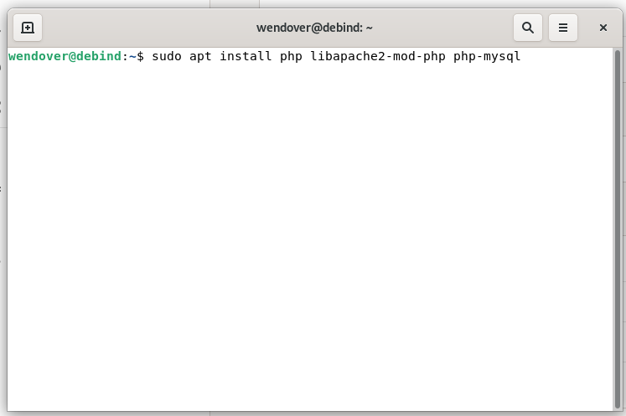
LAMP 5. PHP

Slide 45
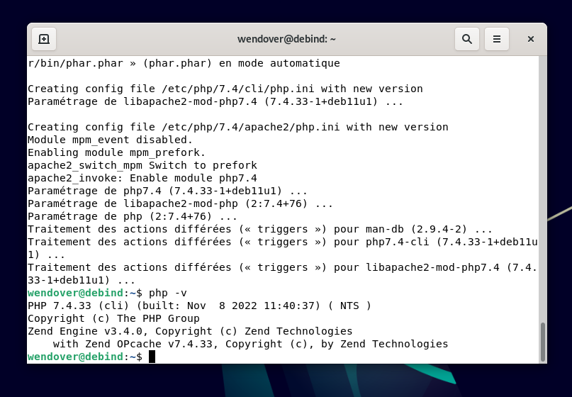
LAMP 5. PHP

Slide 46
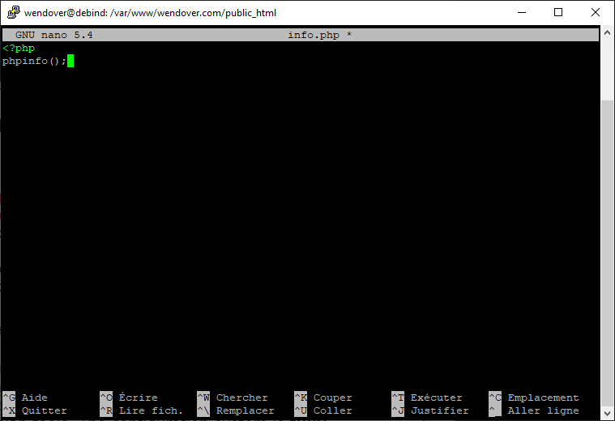
LAMP 5. PHP

Slide 47
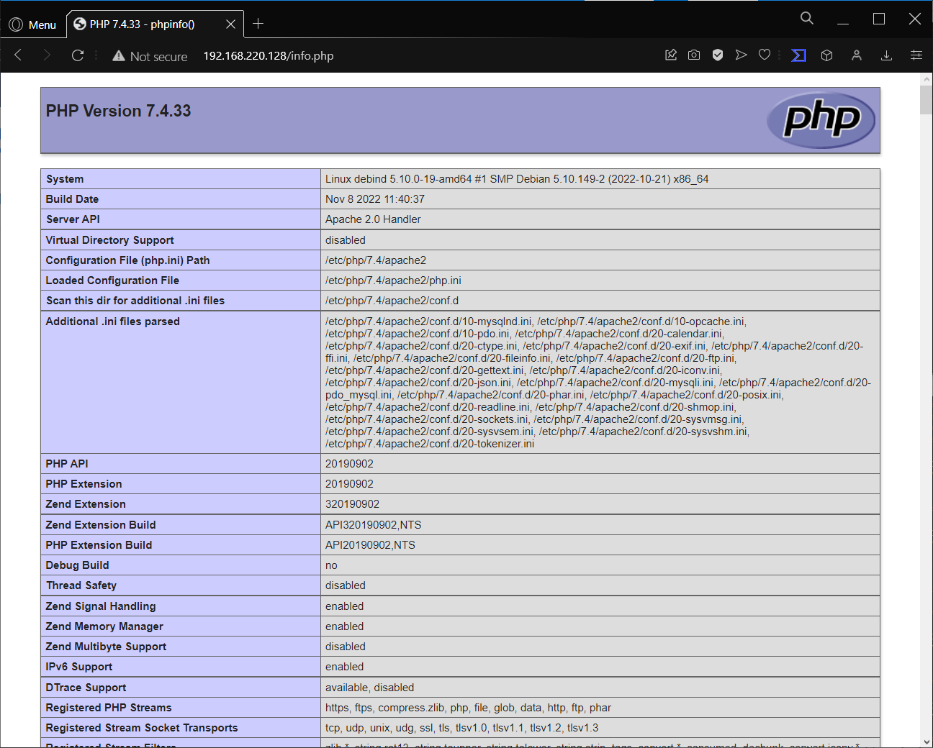
LAMP 5. PHP

Slide 48
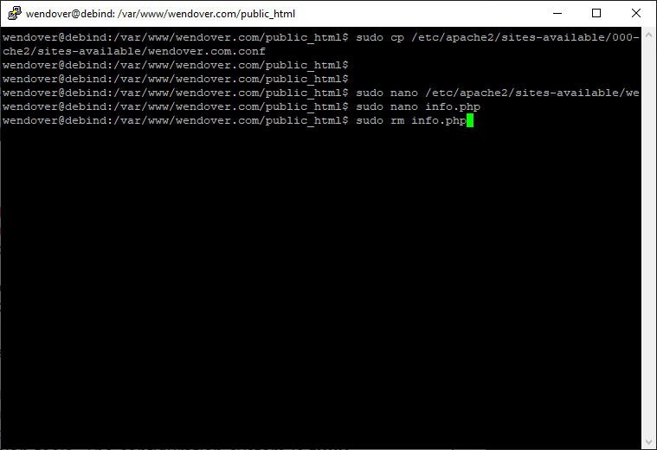
LAMP 5. PHP

Slide 49
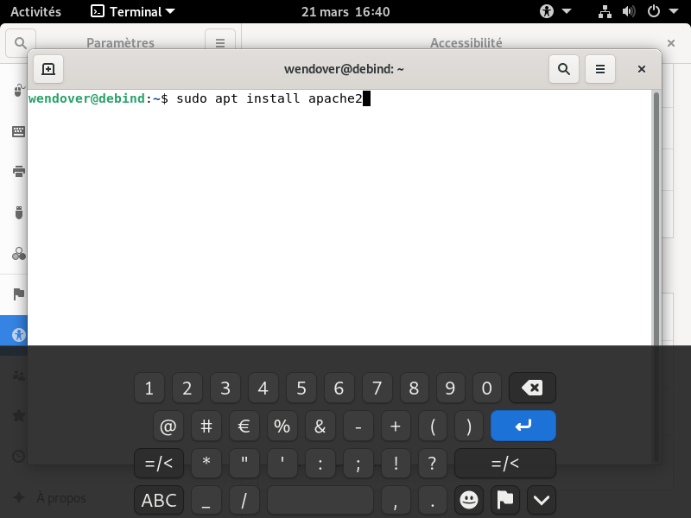
LAMP 6. Apache2

Slide 50
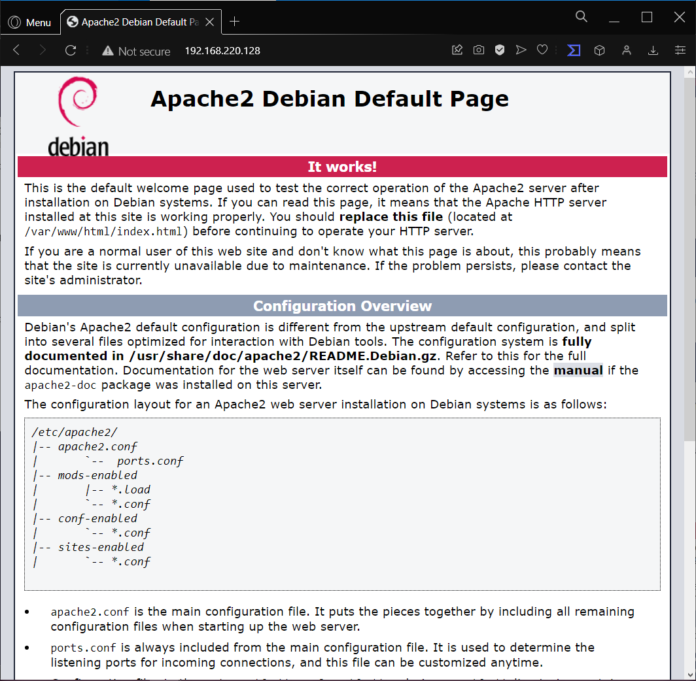
LAMP 6. Apache2

Slide 51
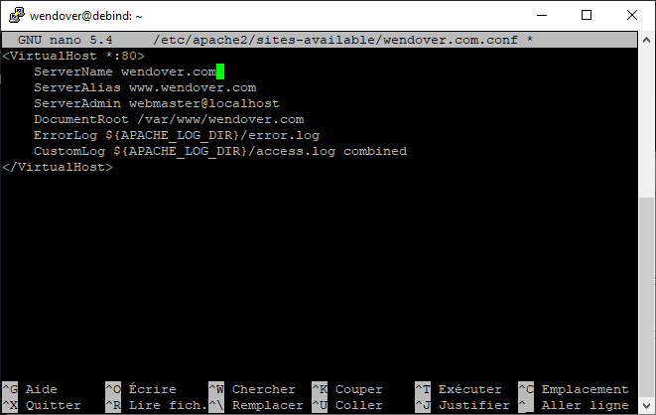
LAMP 6. Fichier de configuration Apache2 du site

Slide 52
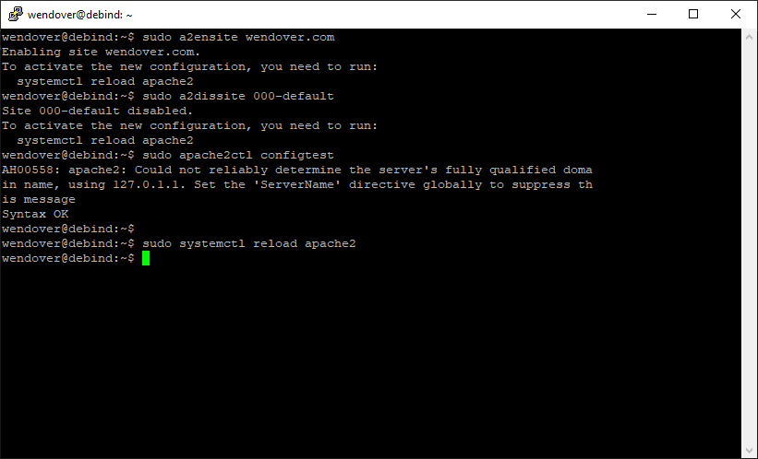
LAMP 6. Fichier de configuration Apache2 du site

Slide 53
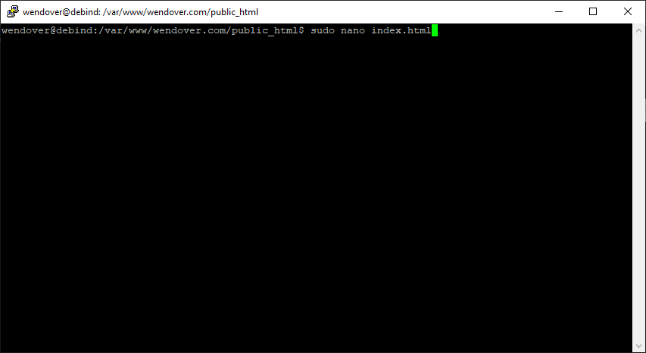
LAMP 7. Contenu du site

Slide 54
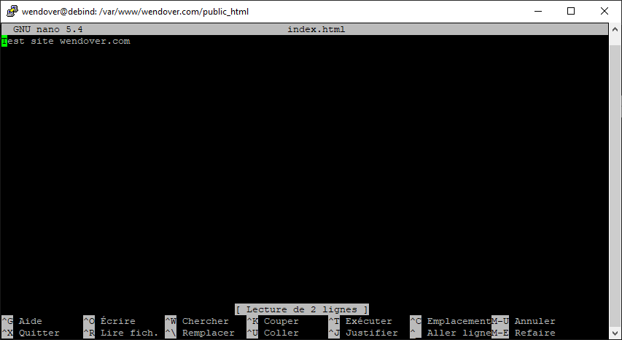
LAMP 7. Contenu du site

Slide 55
LAMP 8. Test du site

Slide 56
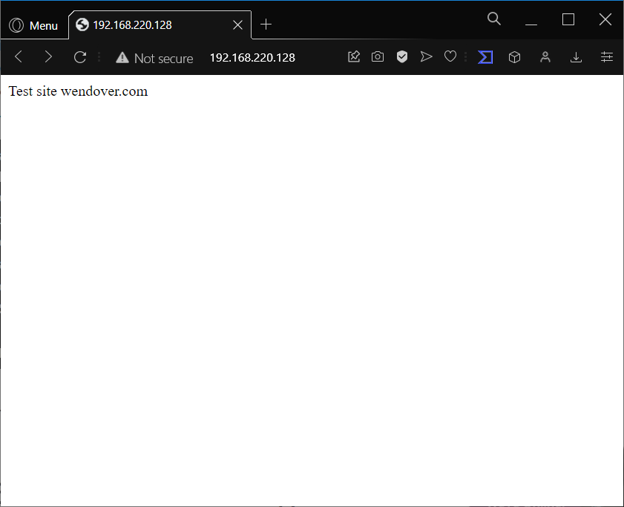
LAMP 8. Test du site

